Slide 1
地磁场室内定位技术
云平台及移动应用
杭州云象网络技术有限公司 王 毅

Slide 2
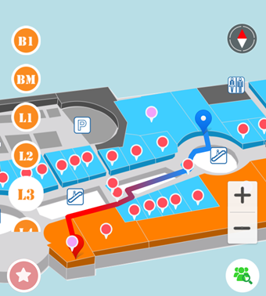
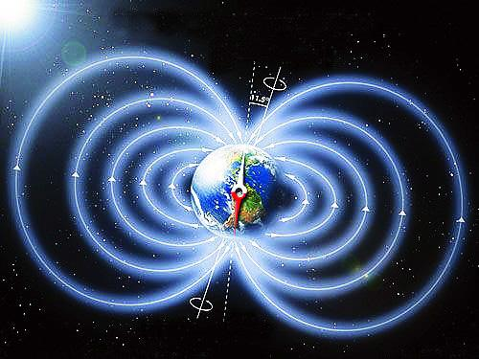
我们解决什么问题
利用地球磁场解决室内定位，并为各类企业用户，个人用户提供以地磁定位为主的平台和移动应用服务。

Slide 3
项目总体介绍
公司当前进展的项目主要包括以下两部分内容：
1）面向各类企业和个人开发者的开放云平台服务：整合地磁定位、WiFi定位及iBeacon定位等平台服务。
2）面向大众用户、商场的移动应用产品：基于地磁定位算法、室内生活圈推荐算法及WiFi定位算法为基础的移动互联网产品。

Slide 4
开放云平台服务
以云象网络的地磁定位技术为核心并整合WiFi、iBeacon定位技术的云平台服务
面向企业，个人开发者的开放平台
未来我们的合作伙伴，可以通过该项技术实现个性化的定制服务。

Slide 5
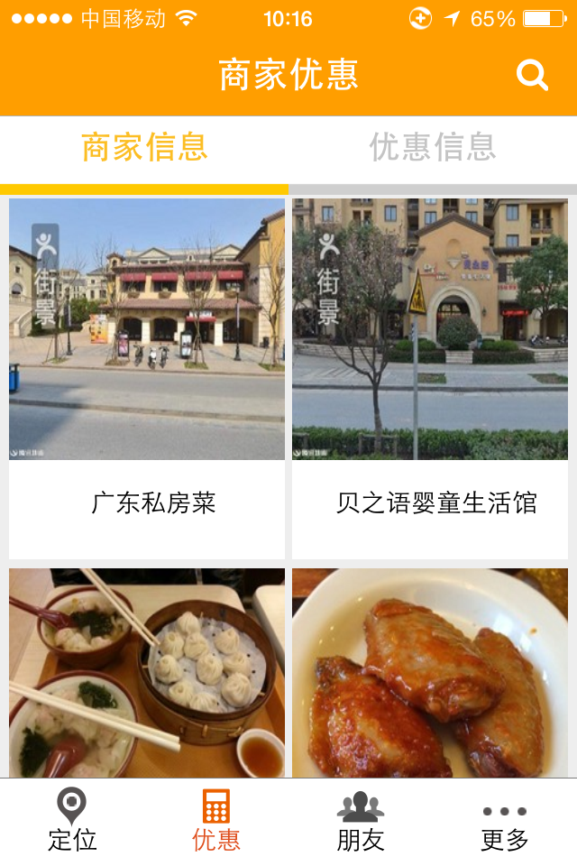
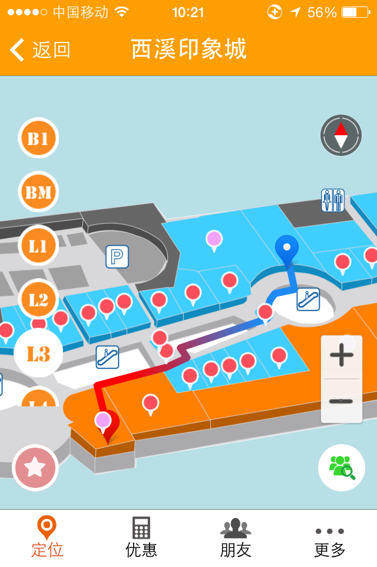
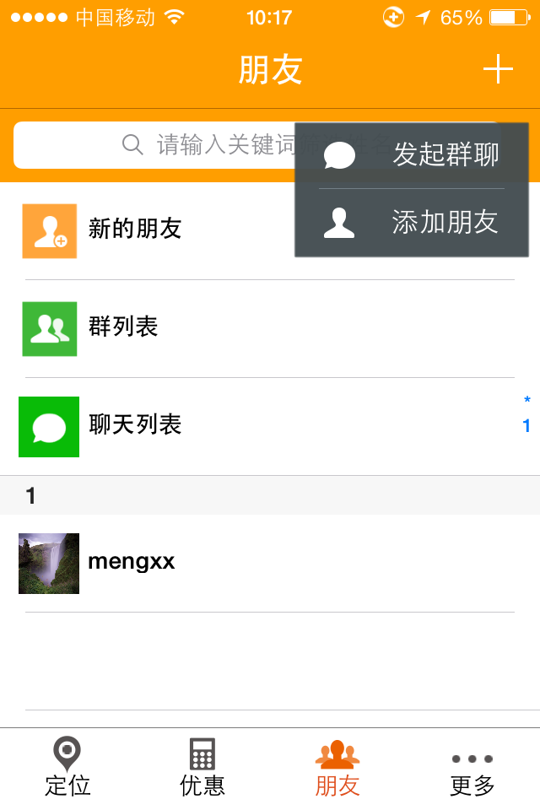
移动应用
针对室内的社交移动服务

Slide 6
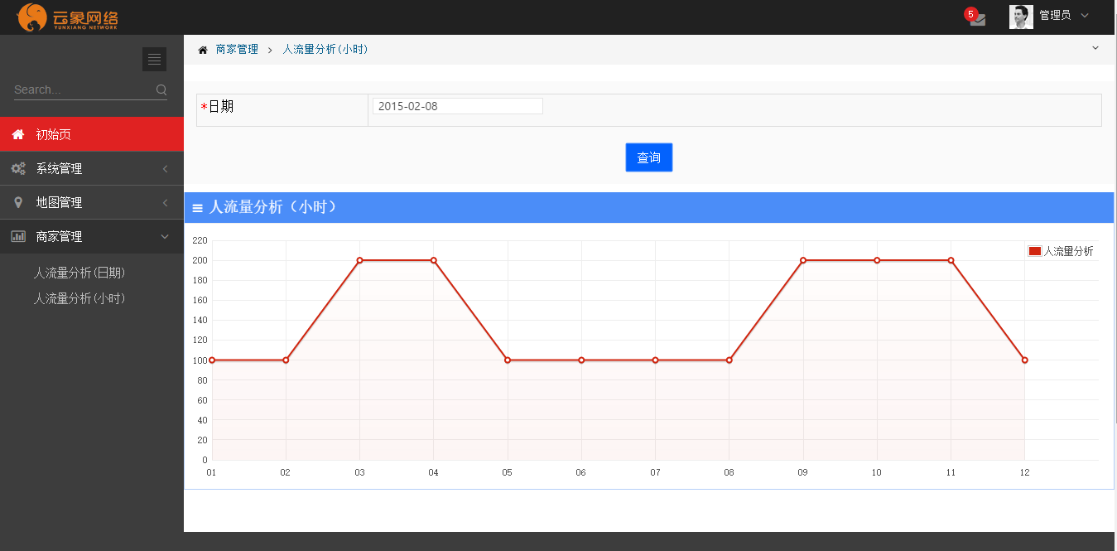
移动应用后台
通过大数据分析技术，提供帮助室内商家对经营有帮助的增值服务。

Slide 7
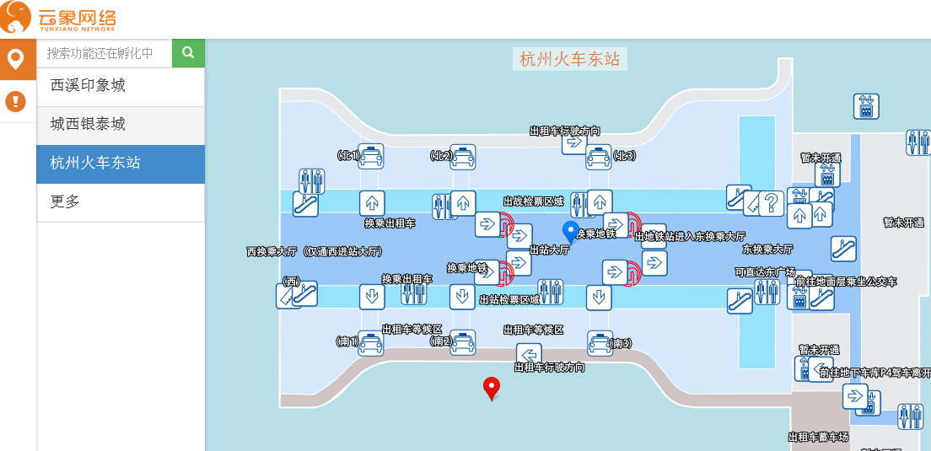
WEB轻应用
可用手机或电脑访问演示地址：http://121.40.125.157:8088/gg/map.html#

Slide 8
项目当前进展
适应于大并发的开放云平台基础部分已开发完成，并已调试通过。（未整合地磁定位、WiFi定位及ibeacon技术）；
更精准的地磁定位算法正在持续研究中；
室内社交移动应用演示版本已经开发完成（具备室内地图浏览，优惠信息查询及交友功能，未整合定位服务），目前处于内测中。
未来4个月计划：
1）发布第一版地磁场定位算法；
2）发布第一版室内社交移动应用；
3）发布第一版开放云平台；
4) 发布第一版WEB轻应用。

Slide 9
我们的技术
完全自主知识产权的核心技术
目前已申请的发明专利：
1）基于Wi-Fi和地磁场的室内定位方法
2）基于地磁场和历史定位轨迹的室内定位方法
3）一种基于室内生活圈的线下好友推荐方法
我们坚持持续的技术创新，只有好的技术支撑才能给用户带来更好的体验。

Slide 10
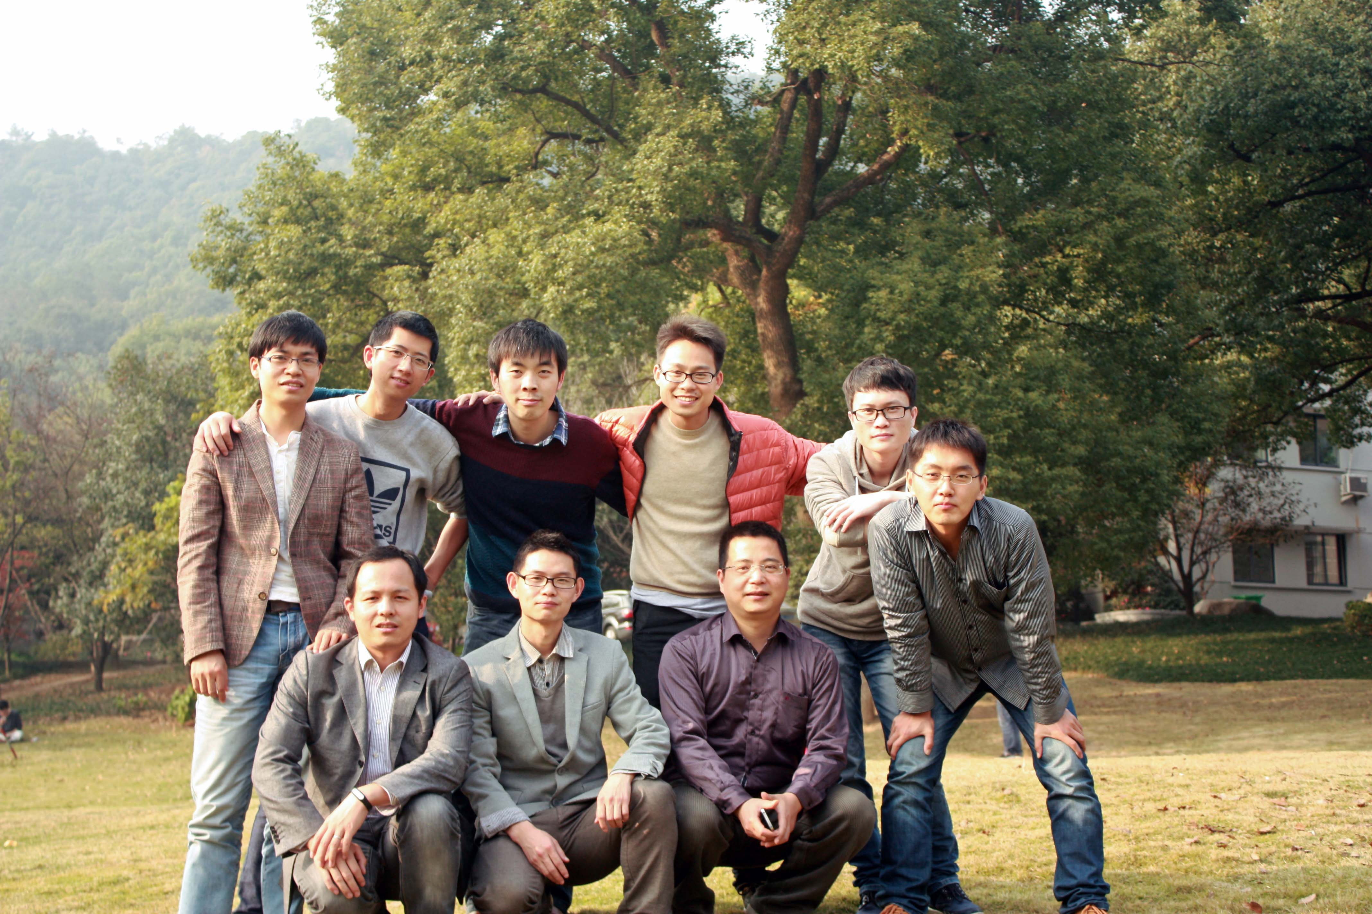
我们的团队
我们来自浙大、阿里、上市企业

Slide 11
产品和服务优势
产品形态丰富：采用云象网络独创的地磁场室内定位技术，并应用于面向B端的平台服务和面向C端的移动互联网服务，产品形态覆盖B端和C端。
拥有核心技术：采用的核心技术，如地磁场室内定位技术为自主知识产权技术，并已申请发明专利。
技术应用领先：采用地磁场室内定位技术，相对于其他室内定位技术，如ibeacon、wifi，省去了需要在室内布置设备的投入、调试及后期维护，更易于快速应用于各类室内场所。

Slide 12

市场前景
开放云平台服务
1）医保行业
已和一家公司就未来合作达成初步意向。
2）军工行业
已和一家公司达成初步合作意向，对方通过我们的技术应用于各军区。
3）企业、个人开发者
各类企业和个人开发者可以借助云象网络的技术做个性化的应用开发。
来自平台增值服务费
盈利

Slide 13

市场前景
室内社交移动应用
通过不断积累的用户促进更多商场的入驻，形成良性循环。
来自商户的增值服务费
盈利
来自用户的增值服务费
盈利
来自广告及其他收费
盈利

Slide 14
融资情况
还未融资
准备在产品正式运营之前计划融资事项。

Slide 15
谢谢！

